Slide 1




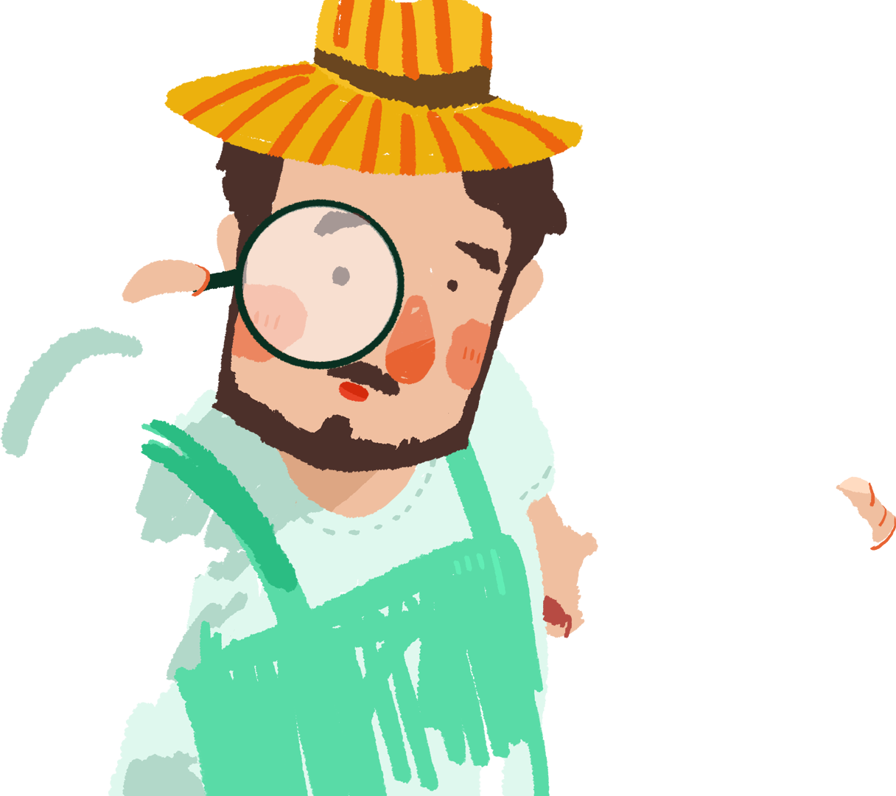
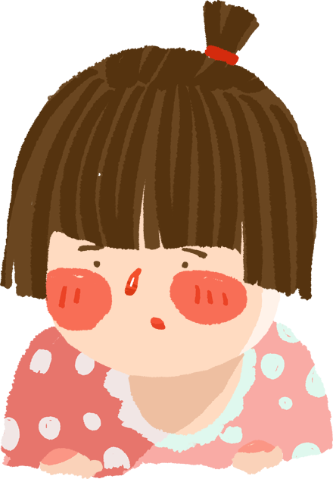


Đạo đức – Bài 15
Thực hiện quy định
nơi công cộng
( Tiết 3 )

Slide 2
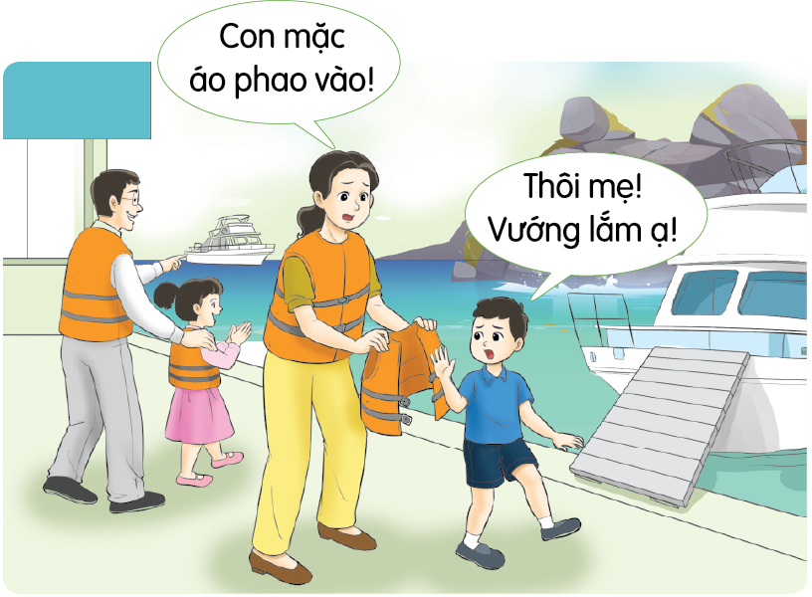
Các em hãy quan sát tranh :
Chia sẻ ý kiến của em về việc làm của Tin. Nếu là Tin em sẽ làm gì?

Slide 3
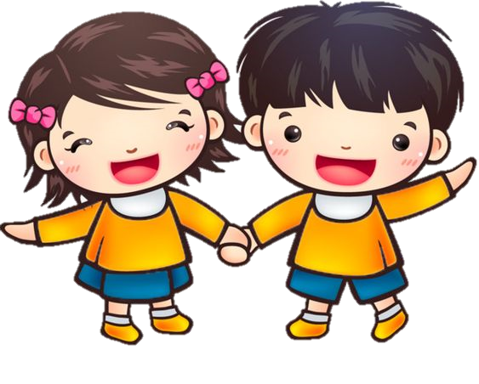
+ Bức tranh vẽ gì?
+ Em nhận xét gì về việc làm của Tin ?Em đồng tình hay không đồng tình với việc làm của Tin ? Vì sao? Em hãy đưa ra lời khuyên cho các bạn.
THẢO LUẬN NHÓM

Slide 4




CHIA SẺ TRƯỚC LỚP

Slide 5
Tin và mẹ đi tàu du lịch. Mẹ bảo Tin mặc áo phao nhưng Tin không mặc và trả lời là vướng lắm.
Không đổng tình với việc làm của Tin vì Tin không thực hiện quỵ định phải mặc áo phao khi đi tàu biển.
Tin nên mặc áo phao để tuân thủ quy định nhằm đảm bảo an toàn tính mạng khi đi tàu, thuyền.

Slide 6
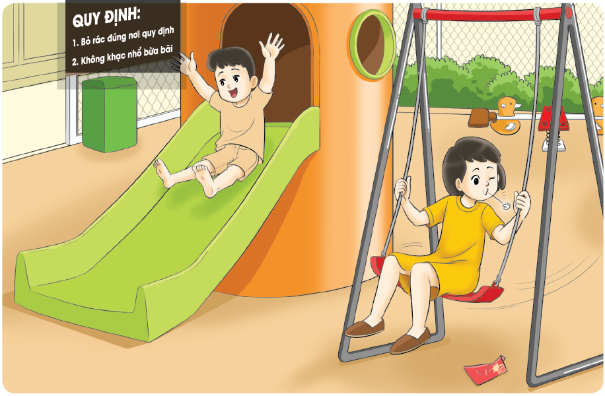
Các em hãy quan sát tranh :
Nhận xét về việc làm của Na. Nếu là Na, em sẽ làm gì?

Slide 7
+ Bức tranh vẽ gì?
+ Em nhận xét gì về việc làm của Na ?Em đồng tình hay không đồng tình với việc làm của Na ? Vì sao? Em hãy đưa ra lời khuyên cho các bạn.
THẢO LUẬN NHÓM

Slide 8
CHIA SẺ TRƯỚC LỚP

Slide 9
Không đồng tình với việc làm của Na vì Na đã làm bẩn khu vui chơi.
Na đang chơi xích đu trong khu vui chơi. Na vừa đu vừa nhổ bã kẹo cao su xuống đất.
Na nên bỏ bã kẹo cao su vào thùng rác ở góc khu vui chơi

Slide 10
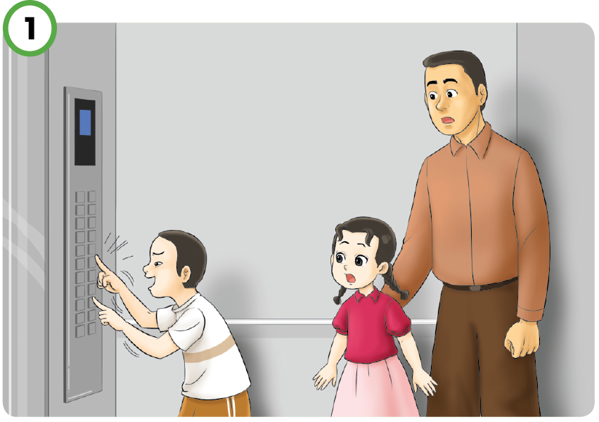
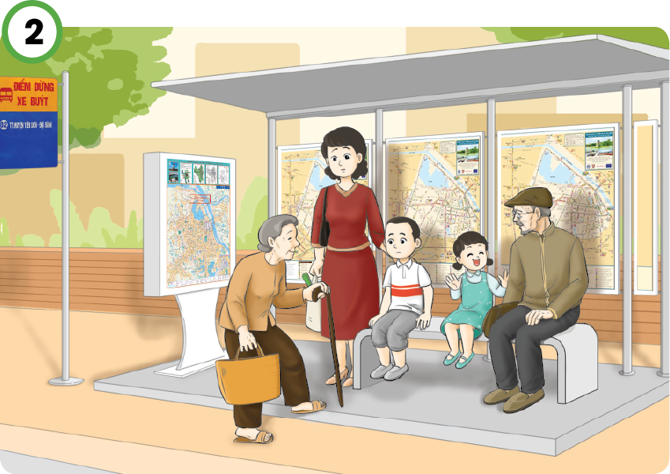
Sắm vai xử lý tình huống

Slide 11
Bạn nam đang đùa nghịch với các nút bấm trong thang máy.

Slide 12
Các bạn nhỏ sẽ làm gì khi có người già bước vào trạm xe buýt.

Slide 13

THỬ TÀI
DIỄN VIÊN NHÍ

Slide 14
THỬ TÀI
DIỄN VIÊN NHÍ

Slide 15
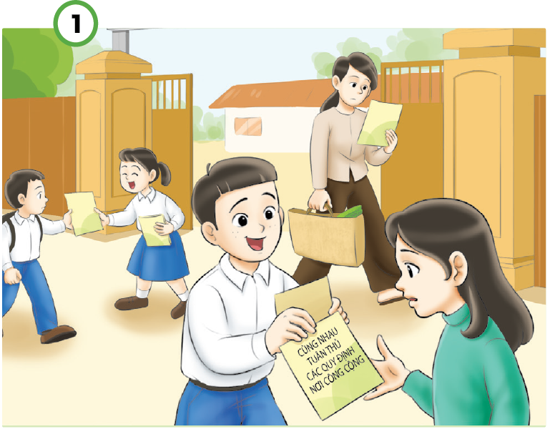
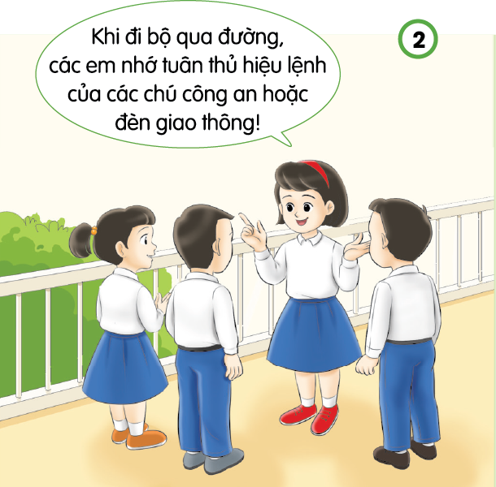
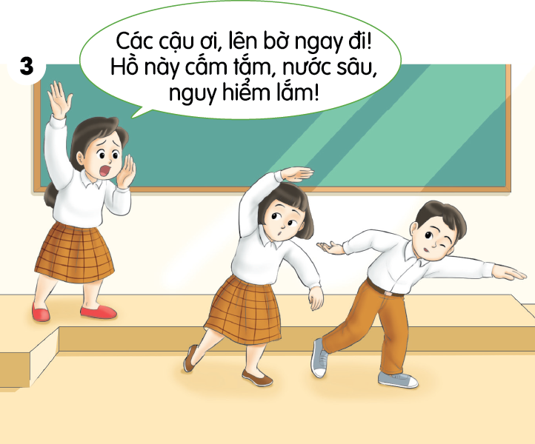
Sắm vai tuyên truyền các quy định nơi công cộng.

Slide 16
THỬ TÀI
DIỄN VIÊN NHÍ

Slide 17


















